Slide 1
镇海石化局域网络

Slide 2
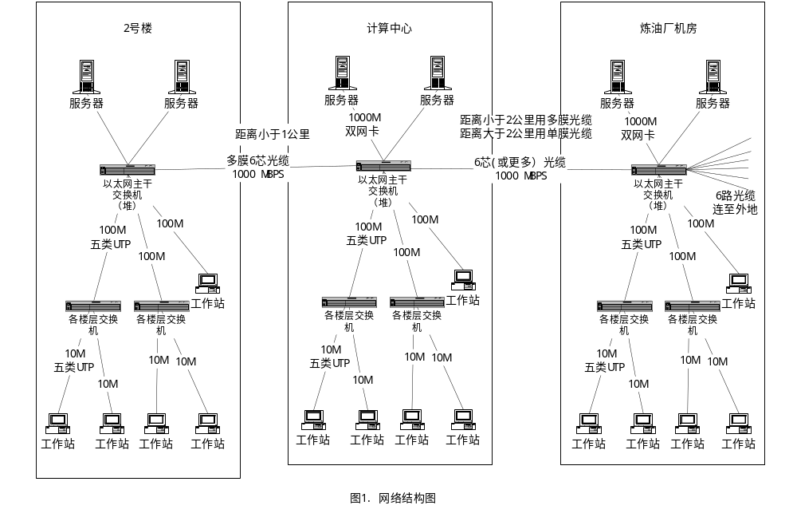

Slide 3
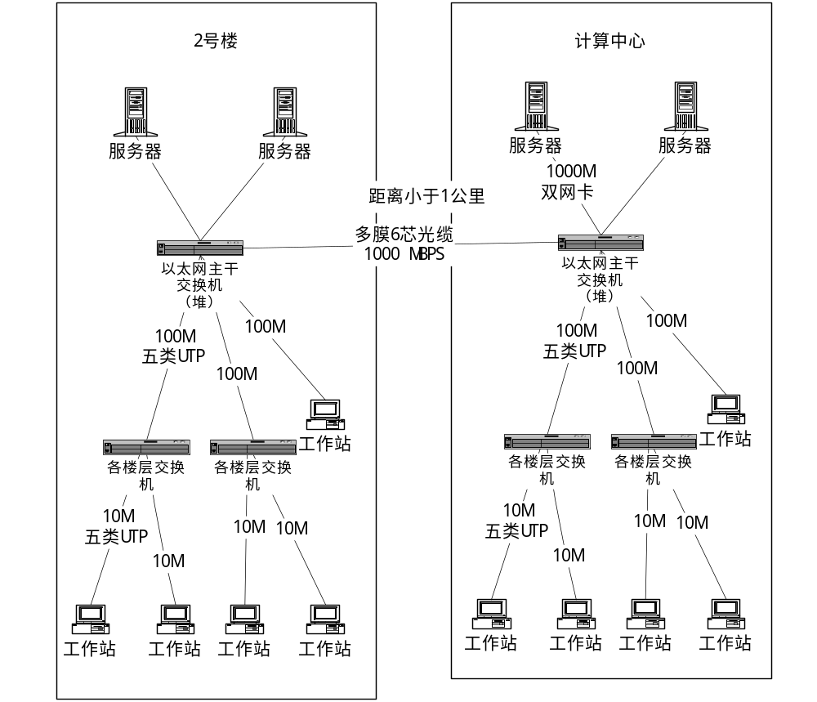

Slide 4
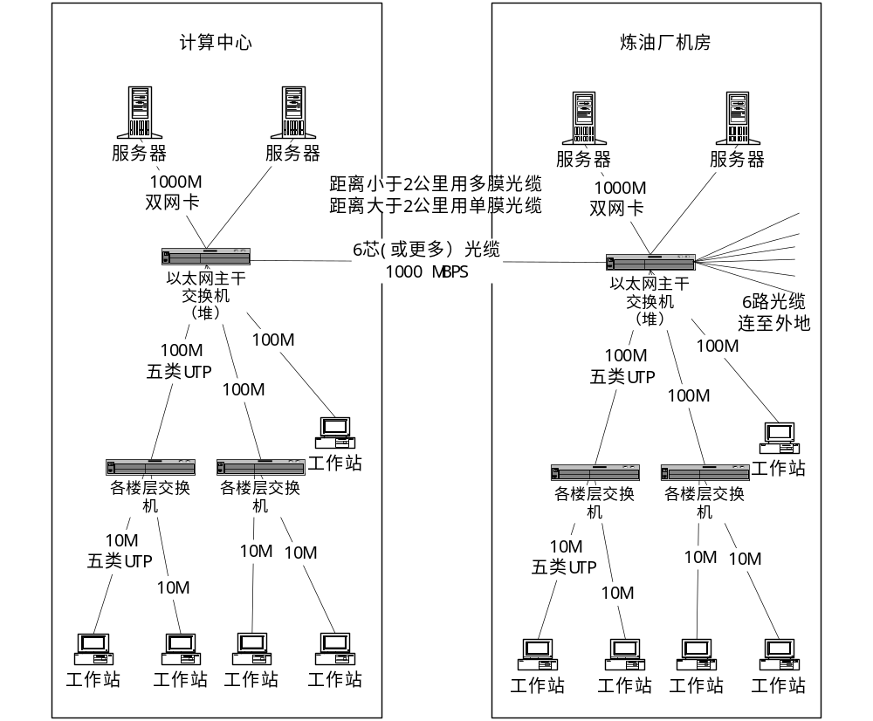

Slide 5
省邮政局城站主行政办公楼
网络系统

Slide 6
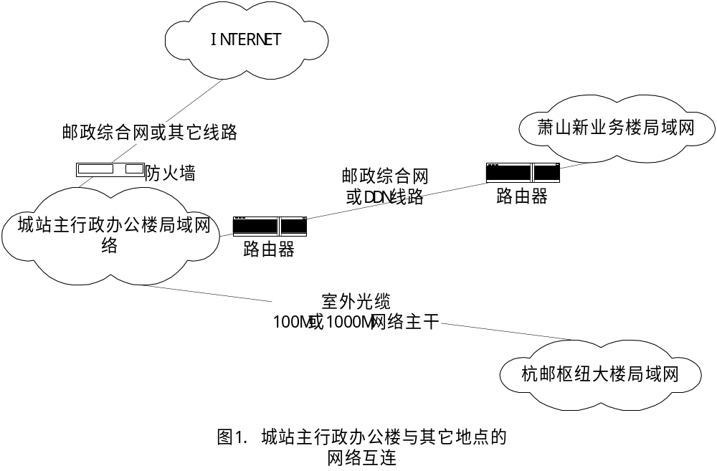

Slide 7
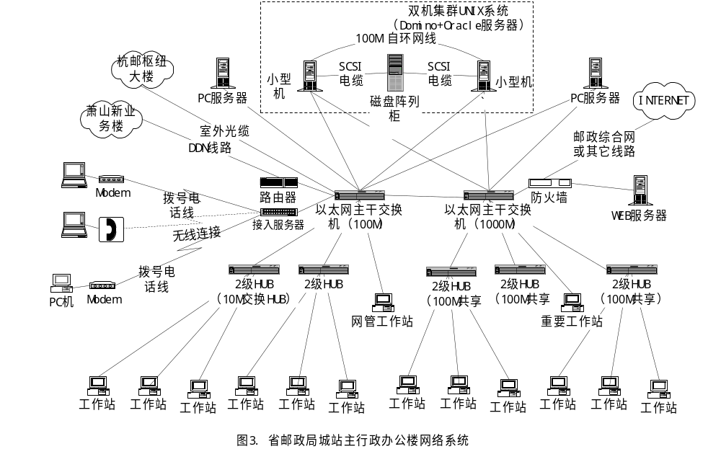

Slide 9
